Slide 1
Videnskabsteori i historie
Metoder og begrebspar

Slide 2
Begrebspar
Nedenstående begrebspar dækker måder, hvorpå vi i historie arbejder videnskabsteoretisk. Disse begreber er ikke fagspecifikke men almene, og derfor kender I dem måske også fra andre fag.
Kan direkte inddrages i opgaven, men skal udfoldes under det mundtlige forsvar.
Diakron & synkron
Ideografisk & nomotetisk
Kausal & intentionel

Slide 3
Begrebspar
Diakron & synkron:
Fokus på tidsaspektets rolle.
Diakron: Forklaringen på udviklingen over tid. Kronologien er afgørende. Vi går fra A til B, fra B til C osv. (fx forløbet op til udbruddet af Første Verdenskrig: Fra mordet i Sarajevo til Tysklands angreb på Belgien.)
Synkron: Ikke fokus på udviklingen over tid (vi trykker pause – nedslag i filmen). Her er vi mere interesseret i tematikker og eventuelt komparative studier i tid og rum (fx årsagerne til henholdsvis Tysklands og USAs involvering i de to verdenskrige).

Slide 4
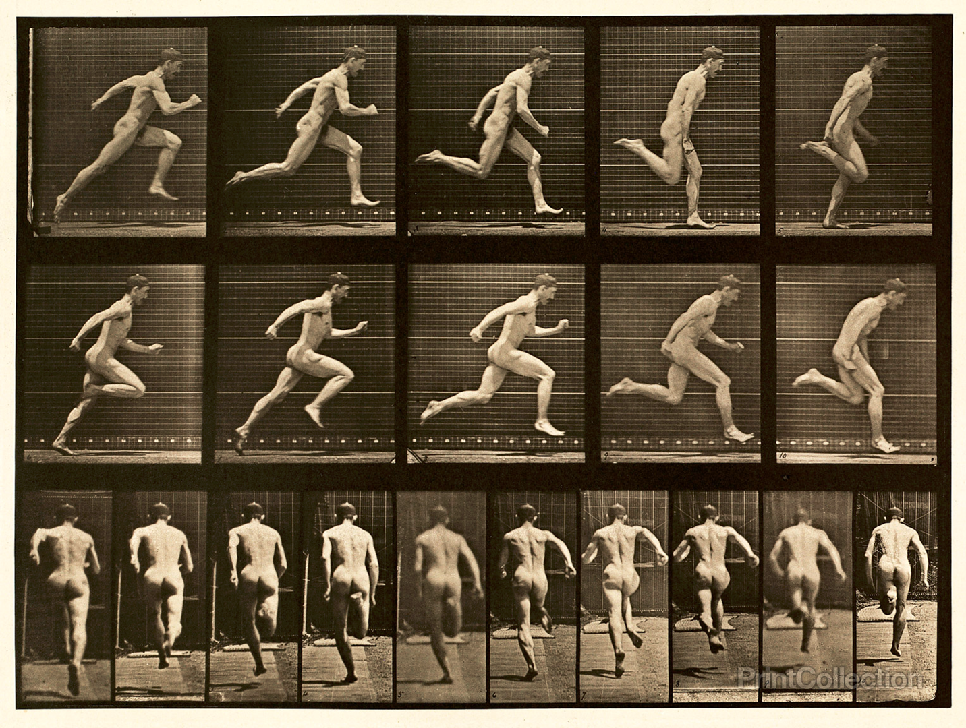

Slide 5
Begrebspar
Ideografisk & nomotetisk:
Formålet: Hvilken interesse har vi i det, vi undersøger.
Idiografisk: Vi undersøger det specifikke enkelttilfælde (fx hvad er Holocaust). Typisk humanistisk og næsten altid den måde, vi arbejder på i historie.
Nomotetisk: Vi undersøger regelmæssigheder (fx hvad er et folkedrab). Typisk mere natur- og samfundsvidenskabeligt.

Slide 6
Begrebspar
Kausale & intentionelle forklaringer:
Fokus på hvorfor noget sker.
Kausal: Her undersøger man de bagvedliggende årsager (fx at økonomiske kriser fører til politisk ustabilitet, som førte til den nazistiske magtovertagelse).
Intentionel: Her forklares handlingens resultat ud fra menneskelige formål/hensigter (fx hvilke motiver Hitler havde for at danne nazistpartiet). Man undersøger dette gennem fortolkning og ”indlevelse” i andres grunde og motiver. Typisk humanistisk og samfundsvidenskabeligt.

